Slide 1

O arquivo entra, o arquivo sai
Projeto de Bloco: Inteligência Artificial Aplicada
Aula 8 · Etapa 4 · Arquivos, cache e estado — o TP2 fecha
Prof. Renan Santos
Notes:
Só comece este deck depois de fechar a Aula 7 (bloco B0, 15 min). [15]

Slide 2
Onde paramos (Aula 7) — colher os bilhetes
O painel tem duas fontes, e a coleta roda à parte gravando um CSV.
• Cada um escolheu uma fonte e verificou o robots.txt
  Quem já rodou a coleta tem um CSV — deixe aberto, vamos usar hoje.
• A coleta grava em data/processed/, e o app só LÊ
  É a arquitetura que a Aula 7 defendeu: a raspagem quebra, o produto não.
• Falta o dado CIRCULAR
  Entrar por onde o usuário quiser, e sair quando ele quiser.
▸ Quem não conseguiu raspar ainda: use o CSV do demo — o resto da aula não depende disso.
Instituto Infnet · Projeto de Bloco: IA Aplicada
2
Notes:
[ASK: quem já rodou a coleta e tem um CSV?] Atendimento em paralelo para quem travou. [15–18]

Slide 3
🎬 Os dois últimos pedidos
A gestora abriu o painel com as notícias — e mandou a última mensagem do bloco.
• "A analista mantém uma planilha à mão. Dá para juntar no painel sem eu ter que te mandar por e-mail?"
  Subcompetência 2.3 — upload e download de arquivos.
• "E toda vez que eu mexo num filtro, demora. É normal?"
  Subcompetência 2.5 — cache e estado de sessão.
• A virada: até ontem VOCÊ escolhia a fonte
  A API que você escolheu, o site que você raspou.
  A partir de hoje o dado entra por onde o USUÁRIO quiser.
▸ Dado que vem de fora é ENTRADA NÃO CONFIÁVEL. Isso muda o problema.
Instituto Infnet · Projeto de Bloco: IA Aplicada
3
Notes:
CASO v6 (case-study.md). [BOARD: até ontem eu escolhia a fonte · hoje o usuário traz a dele] [18–21]

Slide 4
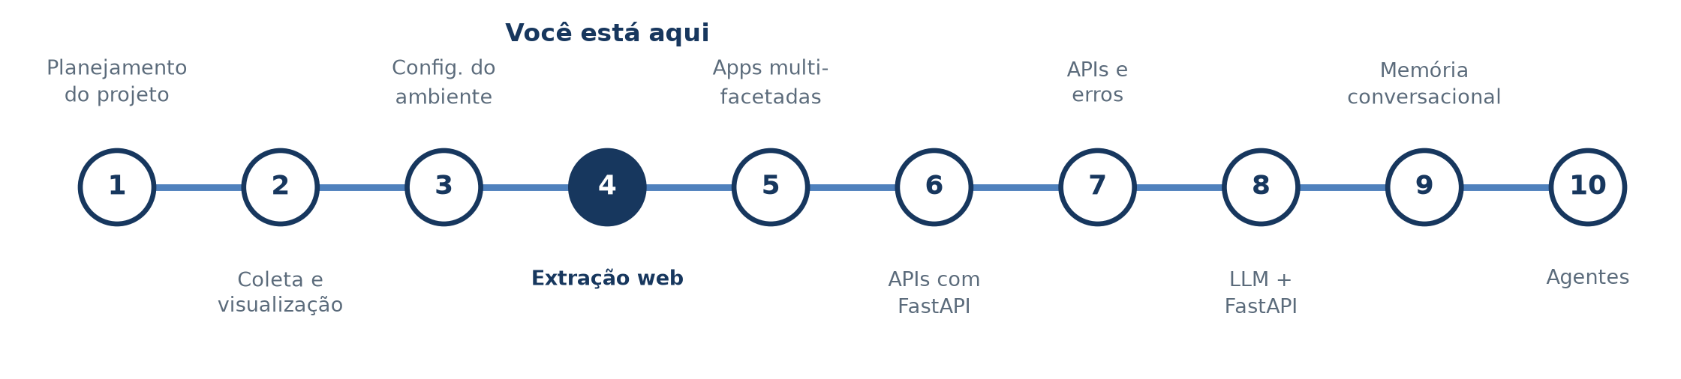
Onde estamos no Projeto de Bloco
Etapa 4, segunda metade — e é aqui que o TP2 fecha.
Instituto Infnet · Projeto de Bloco: IA Aplicada
4
Notes:
[21–22]

Slide 5
Objetivos da aula
Cinco capacidades — e a última é uma decisão, não uma função.
• Upload com st.file_uploader
  Sabendo que ele devolve o MESMO arquivo em todo rerun.
• Validar na borda
  Uma função que devolve (linhas, erro) e nunca levanta exceção.
• Entregar com download_button
  E marcar a PROCEDÊNCIA de cada linha.
• Cache com ttl e .clear()
  Medindo o efeito — o custo vai para a tela.
• Decidir entre cache, estado e nada
  Uma pergunta só: esse valor depende de QUEM está olhando?
Instituto Infnet · Projeto de Bloco: IA Aplicada
5
Notes:
[22–24]

Slide 6
O TP2 fecha HOJE
O placar do enunciado, item a item.
• ✅ Ambiente + Git + deploy · ✅ Interface dinâmica
  Aulas 5 e 6.
• ✅ Extração web com Beautiful Soup, gravando CSV/TXT em data/
  Aula 7.
• 🔜 Upload e download · 🔜 Cache e estado · 🔜 Nuvem de palavras
  Hoje.
• ⏳ Project Charter + Data Summary Report + o PDF
  Seu texto. Depois de hoje, é só isso que falta.
▸ Ao fim da aula, todos os itens TÉCNICOS do TP2 estão feitos no seu projeto.
Instituto Infnet · Projeto de Bloco: IA Aplicada
6
Notes:
[ASK: o que falta depois de hoje? → escrever o PDF e postar os dois links.] [24–25]

Slide 7
1 · O arquivo entra
Notes:
Subcompetência 2.3. Nenhum passo desta aula precisa de internet. [25]

Slide 8
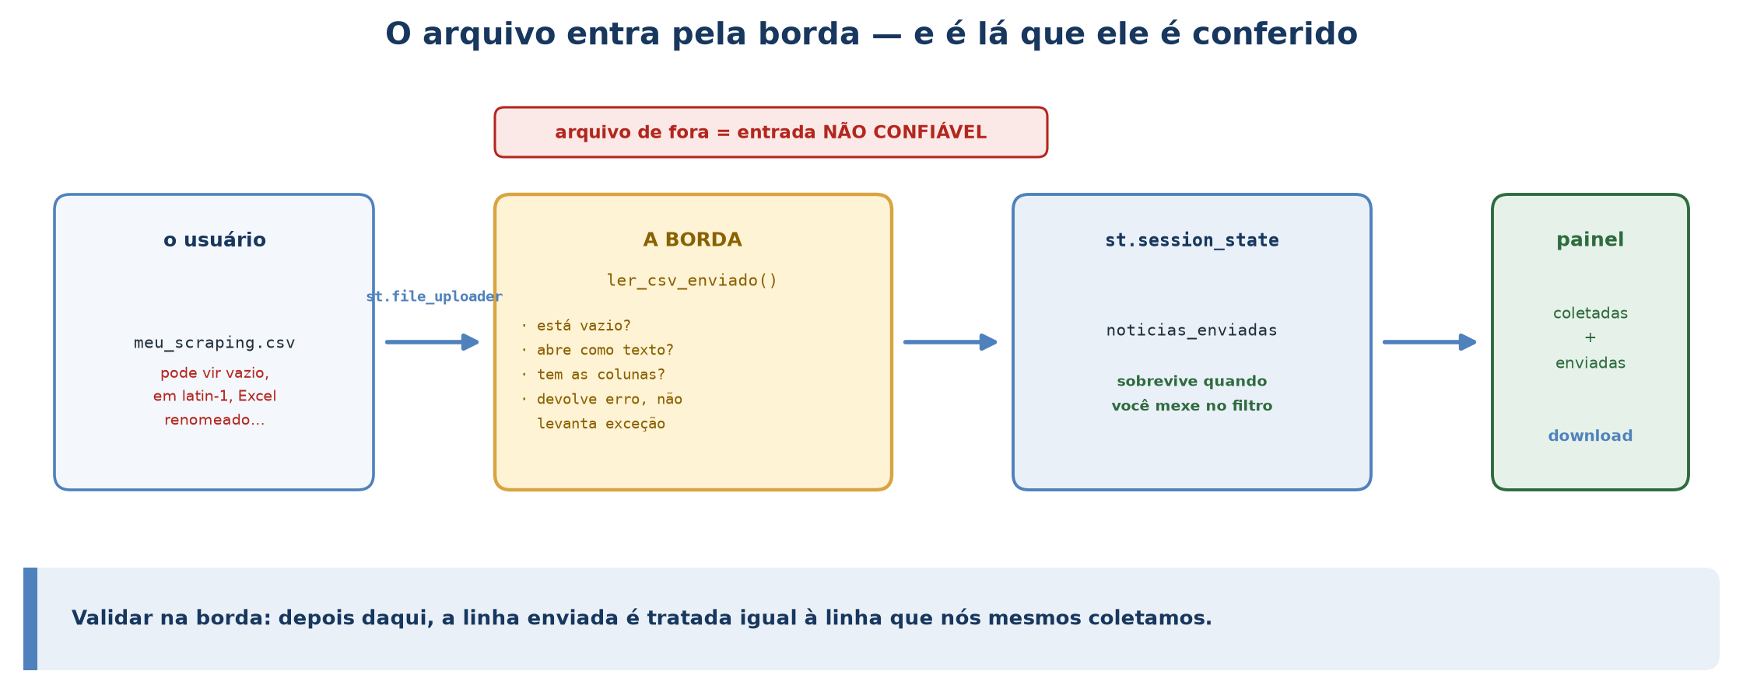
O caminho do arquivo
E a caixa amarela do meio é o assunto inteiro do bloco.
Instituto Infnet · Projeto de Bloco: IA Aplicada
8
Notes:
Percorra da esquerda para a direita. A borda é onde mora a decisão. [25–27]

Slide 9
st.file_uploader: o que ele devolve
passo01_upload.py
enviado = st.file_uploader("Escolha um CSV", type="csv")
if enviado is None:
st.info("Envie um CSV para acrescentar dados ao painel.")
else:
bruto = enviado.getvalue() # BYTES, não texto
# 1. devolve None enquanto ninguém enviou -> proteja TUDO com o if
# 2. getvalue() devolve bytes -> a codificação é problema SEU
# 3. type='csv' filtra pela EXTENSÃO, e só -> .xlsx renomeado passa
Instituto Infnet · Projeto de Bloco: IA Aplicada
9
Notes:
Rode passo01_upload.py. Richards, p73: flow control é justamente 'esperar até que o usuário tenha enviado o arquivo'. [27–30]

Slide 10
🐛 O upload que multiplica
Tropeço 1 do caso. Envie 3 linhas, clique em qualquer outro widget: aparecem 6.
• st.session_state.enviadas.extend(linhas) ← o defeito
  Clique de novo e viram 9. Nada de errado aparece na tela.
• A causa é a regra da Aula 6
  O file_uploader é um WIDGET: devolve um valor, não dispara um evento.
  Ele continua devolvendo o mesmo arquivo em TODO rerun, e o extend roda de novo.
• A correção é a mesma do comparador da Aula 6
  ja_tenho = {x['url'] for x in st.session_state.enviadas}
  novas = [l for l in linhas if l['url'] not in ja_tenho]
▸ O modelo de execução não vira passado: todo widget novo é uma chance nova de tropeçar.
Instituto Infnet · Projeto de Bloco: IA Aplicada
10
Notes:
Demonstre no passo01: clique no botão bobo e veja o contador subir com o arquivo ainda lá. [30–33]

Slide 11
Validar na BORDA — devolver o erro, não levantá-lo
passo02_validar_na_borda.py
def ler_csv_enviado(conteudo: bytes) -> tuple[list[dict], str]:
if not conteudo:
return [], "O arquivo está vazio."
for codificacao in ("utf-8-sig", "utf-8", "latin-1"):
try:
texto = conteudo.decode(codificacao); break
except UnicodeDecodeError:
continue
faltando = [c for c in COLUNAS_OBRIGATORIAS if c not in linhas[0]]
if faltando:
return [], "Faltam colunas obrigatórias: " + ", ".join(faltando)
Instituto Infnet · Projeto de Bloco: IA Aplicada
11
Notes:
Rode passo02 e percorra os 5 exemplos: válido, vazio, só cabeçalho, coluna faltando, latin-1. O app avisa e NUNCA quebra. [33–37]

Slide 12
Três decisões da borda — e a ordem que engana
Todas discutíveis. Discuta-as.
• Devolve o erro; não o levanta
  Erro de arquivo do usuário é ROTINA, não exceção. try/except espalhado fica ilegível.
• A mensagem diz o que fazer
  'Faltam colunas obrigatórias: url' é acionável. 'Arquivo inválido' não é.
  É o princípio do st.stop da Aula 6 — e o livro concorda [Raghavendra, p176].
• latin-1 tem de ser a ÚLTIMA
  utf-8-sig primeiro: é o que o Excel gera (com BOM). Sem ele a coluna vira '\ufeffsecao'.
  latin-1 NUNCA falha: decodifica qualquer byte. Se viesse antes, aceitaria lixo em silêncio.
▸ Valide ANTES de guardar. Depois da borda, o resto do app não desconfia de nada.
Instituto Infnet · Projeto de Bloco: IA Aplicada
12
Notes:
Verificado: decodificar com BOM em utf-8 puro dá a coluna '\ufeffsecao' e a checagem de 'secao' falha. [37–39]

Slide 13
🐛 A seção que nascia desmarcada
Tropeço 3 — e ele não apareceu usando o app. Apareceu escrevendo o TESTE.
• O upload funcionava. A mensagem dizia '3 acrescentadas'. A tabela não mudava
  Sem erro, sem aviso, sem tela vermelha.
• A causa: o multiselect de seções já existia, com a seleção guardada
  A seção nova entrava nas OPÇÕES e nascia DESMARCADA.
  O usuário envia o arquivo, recebe a confirmação, e não vê nada.
• Quebra × engana — de novo, agora do lado da interface
  Foi um teste automatizado, e não um clique, que perguntou:
  'a seção enviada está entre as selecionadas?' — e recebeu não.
▸ É o argumento mais concreto que existe a favor de testar interface.
Instituto Infnet · Projeto de Bloco: IA Aplicada
13
Notes:
O comentário do defeito está no app.py da v6, no ponto exato — de propósito. [39–41]

Slide 14
O arquivo sai: download e procedência
st.download_button entrega o que está na tela [Raghavendra, p123–124].
• Baixe o RECORTE, não a base inteira
  O usuário leva o que ele vê. Se ele filtrou, o CSV vem filtrado.
• Marque a PROCEDÊNCIA de cada linha
  A tabela mostra 'coletada' × 'enviada'. Dado sem procedência ninguém audita.
• E é isso que o Data Summary Report do TP2 cobra
  As fontes de dados utilizadas — inclusive as que o usuário trouxe.
Instituto Infnet · Projeto de Bloco: IA Aplicada
14
Notes:
[41–43]

Slide 15
ATIVIDADE · O upload que multiplica (A11)
• Um trecho de 6 linhas que roda sem erro — e tem TRÊS defeitos.
• (1) o que acontece ANTES de o usuário enviar qualquer coisa?
• (2) envia 3 linhas e clica em outro widget: quantas linhas a tabela mostra?
• (3) o colega envia um CSV exportado do Excel, com acento. O que acontece?
• Para cada defeito: ele QUEBRA ou ele ENGANA?
⏱ 8 min
Instituto Infnet · Projeto de Bloco: IA Aplicada
15
Notes:
Duplas (5 min) + 2 apresentam (3 min). Defeitos: (1) None.getvalue() → AttributeError (QUEBRA); (2) extend sem checar duplicata → 6, depois 9 (ENGANA); (3) decode utf-8 fixo → UnicodeDecodeError, ou BOM virando '\ufeffsecao' (QUEBRA ou ENGANA). Gabarito em activities-key.md. [43–45]

Slide 16
2 · O cache, com o custo à vista
Notes:
@st.cache_data está no projeto desde a Aula 2. Até hoje ninguém viu o efeito. [45]

Slide 17
O truque para MEDIR o cache
app.py
@st.cache_data(ttl=3600, show_spinner=False)
def obter_dados():
inicio = time.perf_counter()
dados, fonte = carregar_dados()
return dados, fonte, time.perf_counter() - inicio # o custo VIAJA junto
relogio = time.perf_counter()
dados, fonte, custo_original = obter_dados()
custo_agora = time.perf_counter() - relogio # ~0 se o cache respondeu
# o tempo devolvido TAMBÉM é cacheado: ele preserva o custo de quando
# a função rodou de verdade, e por isso pode ser comparado com o de agora.
Instituto Infnet · Projeto de Bloco: IA Aplicada
17
Notes:
Este slide é a ideia toda do bloco. Sem os dois números lado a lado, cache é fé. [45–49]

Slide 18
Os números — medidos, não estimados
Verificado com AppTest, Streamlit 1.61, contra a API do IBGE.
• Primeira execução (cache vazio): 677 ms
  A chamada de rede aconteceu de verdade.
• Reruns seguintes: 1 ms
  O corpo da função NÃO RODOU. Nem foi executado.
• Depois de st.cache_data.clear(): 295 ms
  Volta a custar — porque a coleta aconteceu de novo.
▸ Mexa num filtro e olhe o número do meio: fica em zero. Clique em Limpar: volta.
Instituto Infnet · Projeto de Bloco: IA Aplicada
18
Notes:
DEMONSTRE AO VIVO no demo v6. [ASK: o que aconteceu com o corpo da função? → não rodou] [49–52]

Slide 19
APROFUNDAMENTO
O que invalida o cache
Quatro coisas, e a primeira é a que você usa todo dia.
• Os parâmetros de entrada [Raghavendra, p185]
  Mudei o slider de 20 para 25 palavras? Entrada diferente, recalcula.
  Voltei para 20? A entrada antiga continua guardada — serve de novo.
• O valor de variáveis externas usadas na função · o CORPO da função
  Editar a função invalida o cache dela. É por isso que, editando, tudo fica lento.
• E o ttl / .clear()
  ttl=3600 vence sozinho; st.cache_data.clear() esvazia TODOS os caches do app.
Instituto Infnet · Projeto de Bloco: IA Aplicada
19
Notes:
[52–55]

Slide 20
cache_data × cache_resource · e as APIs que envelheceram
Duas funções de cache, e quatro nomes antigos que você vai encontrar por aí.
• @st.cache_data → DADOS (guarda uma cópia)
  Listas, dicionários, JSON. É o nosso caso: coleta, CSV, contagem de palavras.
• @st.cache_resource → CONEXÕES E MODELOS (guarda o próprio objeto)
  Conexão de banco, modelo carregado. Todos mexem no MESMO objeto [Richards, p83].
• ⚠️ @st.cache · @st.experimental_memo · @st.experimental_singleton · st.experimental_rerun()
  → @st.cache_data · @st.cache_data · @st.cache_resource · st.rerun()
  O livro é de 2023 [Raghavendra, p186–187]. Todo material sobre biblioteca envelhece.
▸ Livro, tutorial e resposta de IA envelhecem igual. O hábito é rodar e conferir.
Instituto Infnet · Projeto de Bloco: IA Aplicada
20
Notes:
Mesma tabela da Aula 6, agora no contexto certo. [55–58]

Slide 21
APROFUNDAMENTO
Experimente, nesta ordem
O passo 3 existe para isto — cinco cliques que ensinam mais do que um parágrafo.
• 1. Mexa em algo sem mudar o argumento
  O custo vai a zero.
• 2. Mude o argumento · 3. Volte ao valor anterior
  Volta a custar; e depois zera de novo — a entrada antiga continua lá.
• 4. Clique em Limpar o cache · 5. Espere o ttl vencer
  Tudo volta a custar. O cache não é mágica: é um dicionário com prazo.
Instituto Infnet · Projeto de Bloco: IA Aplicada
21
Notes:
SLIDE DE REFERÊNCIA — está no README dos passos. Corte se o tempo apertar. [ref]

Slide 22
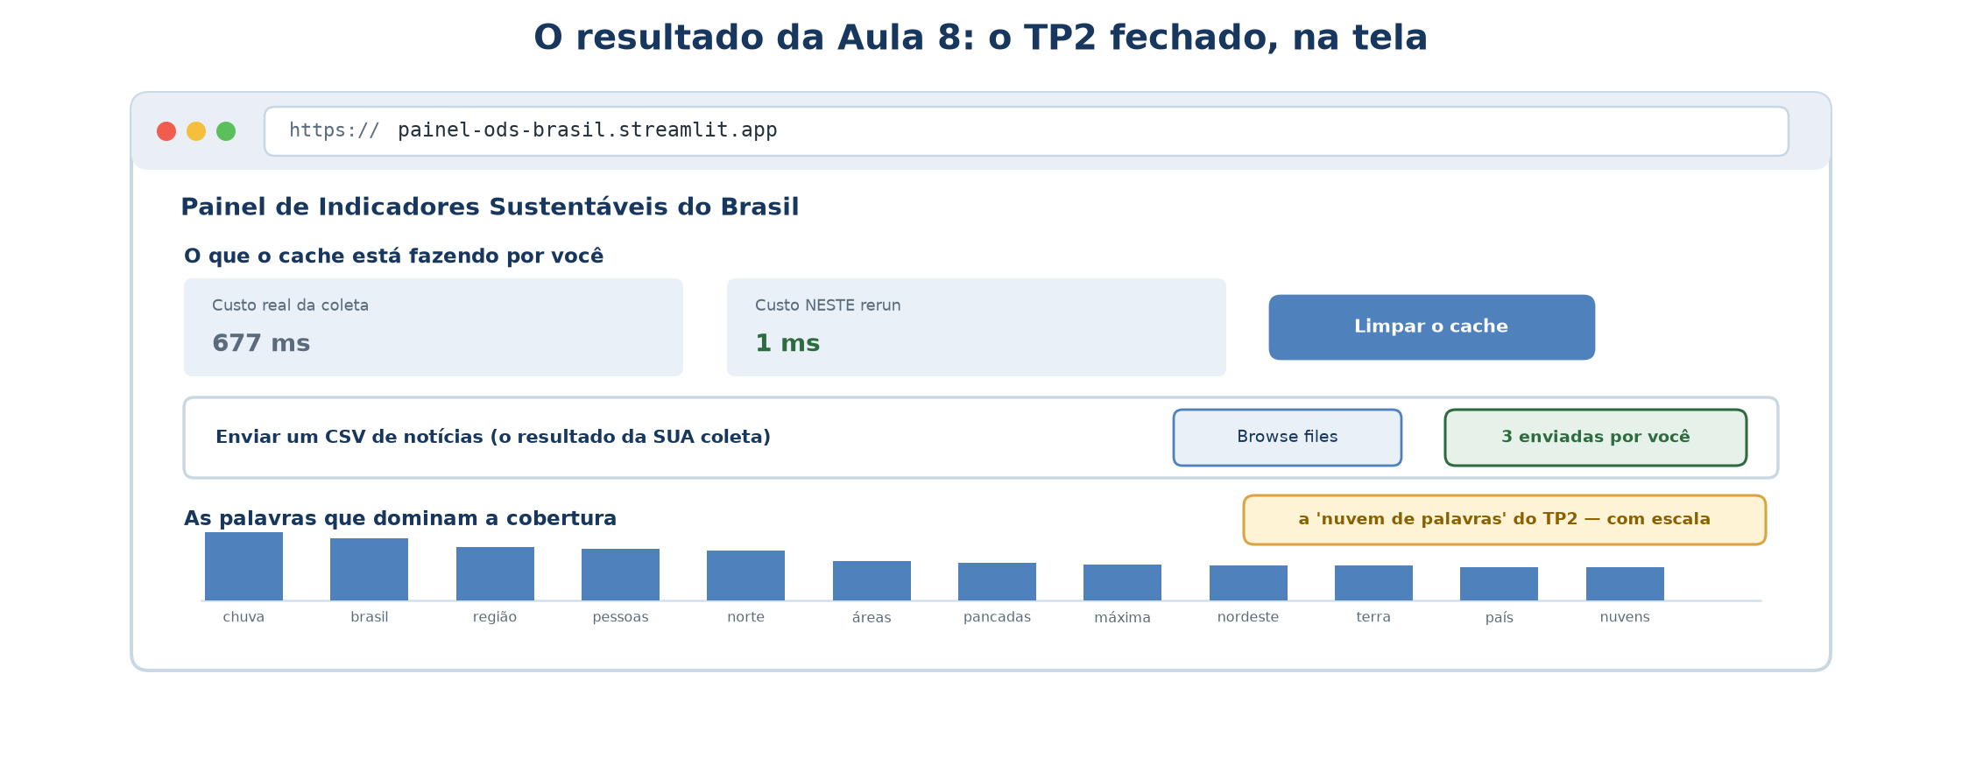
APROFUNDAMENTO
⚡ O cache no painel
Os dois números, o botão de limpar, o envio e as palavras — tudo na mesma tela.
Instituto Infnet · Projeto de Bloco: IA Aplicada
22
Notes:
SLIDE DE REFERÊNCIA se você for mostrar o app ao vivo (e deve). [ref]

Slide 23
3 · Duas memórias, uma decisão
Notes:
É aqui que a subcompetência 2.5 realmente mora. [63]

Slide 24
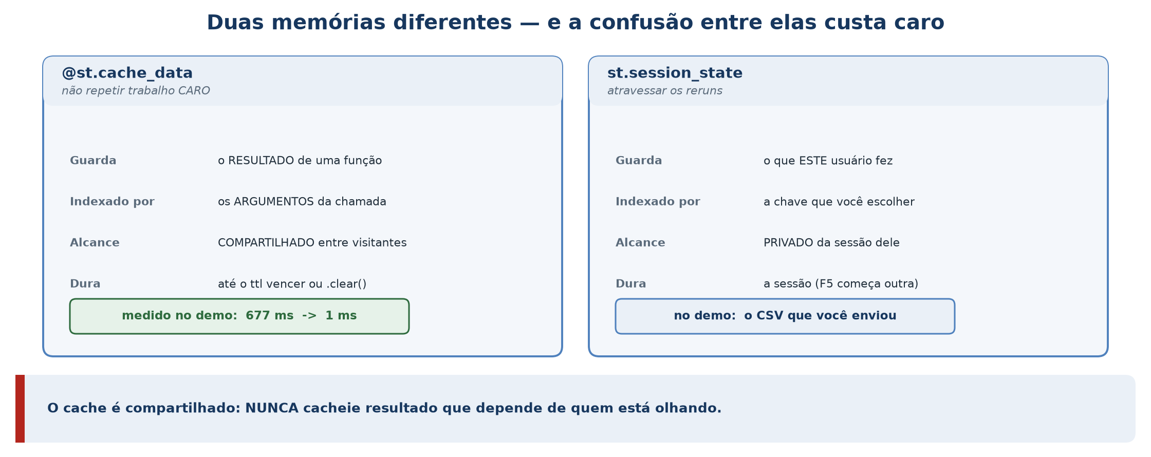
Cache × estado de sessão
Mesma palavra ('memória'), duas coisas completamente diferentes.
Instituto Infnet · Projeto de Bloco: IA Aplicada
24
Notes:
Rode passo04_cache_x_estado.py: as duas lado a lado, com contadores. [63–66]

Slide 25
Os dois erros simétricos
Trocar uma pela outra dá dois bugs opostos — e o segundo não é sobre velocidade.
• Coleta cara guardada em session_state
  Funciona. E faz cada visitante pagar a chamada de rede outra vez.
• Dado do usuário guardado em @st.cache_data
  O próximo visitante vê o arquivo do anterior.
  Não é problema de performance: é VAZAMENTO.
• O livro é explícito: "…called with the same parameters BY ANOTHER USER…"
  …Streamlit carrega o resultado da memória [Richards, p83]. Leia devagar.
▸ Esta quase aconteceu no demo: 'ler CSV é caro, vou cachear'. Seria vazamento.
Instituto Infnet · Projeto de Bloco: IA Aplicada
25
Notes:
[ASK: o que exatamente vazaria? → o conteúdo do arquivo de uma pessoa para outra que abriu a mesma URL] [66–70]

Slide 26
O teste que decide
Uma pergunta só — e ela resolve todos os casos do seu TP2.
• Esse valor depende de QUEM está olhando? → SIM
  st.session_state. O CSV enviado, as UFs marcadas, os filtros deste usuário.
• Não, e é caro de calcular? → @st.cache_data
  A coleta do IBGE, a leitura do CSV do repositório, a contagem de palavras.
• Nem uma coisa nem outra? → variável comum
  Uma soma sobre lista que já está na memória não precisa de memória nenhuma.
  Memória 'por precaução' custa RAM e custa depuração.
▸ É a RAZÃO DE ESTADO da Aula 6 — agora com duas memórias para escolher.
Instituto Infnet · Projeto de Bloco: IA Aplicada
26
Notes:
[BOARD: escreva o teste na lousa e DEIXE LÁ até o fim da aula] [70–73]

Slide 27
A nuvem de palavras que o TP2 pede
Por dentro, uma nuvem de palavras é uma contagem — e contagem é biblioteca padrão.
• Counter + st.bar_chart, sem dependência nova
  wordcloud + matplotlib são duas bibliotecas pesadas para um efeito visual.
• Por que barras e não a nuvem
  A nuvem NÃO TEM ESCALA: você vê que é maior, não sabe se é o dobro ou dez vezes.
• 🐛 A primeira contagem trouxe 'pelo', 'pela', 'pode', 'grande'
  A lista de palavras vazias cresceu OLHANDO O RESULTADO — e mora visível no código.
  O que conta como 'palavra vazia' é decisão editorial SUA, não da biblioteca.
▸ Vale para a nuvem e para qualquer recorte que você apresente como se fosse neutro.
Instituto Infnet · Projeto de Bloco: IA Aplicada
27
Notes:
Se alguém quiser a nuvem desenhada: instale E DECLARE no requirements.txt (Aula 5). [73–78]

Slide 28
E agora, ao vivo: publicar a v6
terminal
git add .
git commit -m "v6: upload de CSV, cache medido e nuvem de palavras"
git push
# Recarregue a URL. É a Competência 2 inteira, de ponta a ponta:
# ambiente (5) -> publicação (5) -> interação (6)
# -> extração web (7) -> arquivos, cache e estado (hoje)
Instituto Infnet · Projeto de Bloco: IA Aplicada
28
Notes:
Enquanto reconstrói (1–2 min), passe ao checklist. [78–81]

Slide 29
Checklist de fechamento do TP2
Percorra na tela. Sessenta segundos de silêncio no fim, para conferirem.
• Ambiente, Git, deploy (5) · interface dinâmica (6)
  Já entregues.
• Scraping com Beautiful Soup, à parte, gravando CSV/TXT em data/ (7)
  Com robots.txt verificado e a fonte citada no app.
• Upload · download · cache · estado · palavras (hoje)
  Cada um no seu lugar, e o teste da lousa justifica a escolha.
• Project Charter + Data Summary Report + o PDF
  nome_sobrenome_PB_TP2.PDF + link do repositório + link do app no ar.
▸ [ASK] Qual desses ainda está faltando no SEU projeto?
Instituto Infnet · Projeto de Bloco: IA Aplicada
29
Notes:
Deixe 60 s de silêncio de verdade. É o momento em que o aluno descobre o que falta. [81–85]

Slide 30
Princípios que levamos
Quatro frases que sobrevivem à próxima versão do Streamlit.
• Validar na borda
  Uma vez, na entrada, com erro acionável. Depois dela, o dado de fora é como o de dentro.
• Dado tem procedência
  Marque de onde veio cada linha. É o que permite auditar depois.
• Ferramenta invisível não se aprende
  O cache só virou conceito quando o custo apareceu em ms, com um botão para zerá-lo.
• Memória se pede quando se precisa — e se escolhe
  Depende de quem está olhando?
Instituto Infnet · Projeto de Bloco: IA Aplicada
30
Notes:
[85–87]

Slide 31
🎬 O caso, em 3 lições (v6)
O que a v6 ensinou, na ordem em que doeu.
• Arquivo de fora é entrada não confiável
  E a hora de conferir é na borda — uma vez só.
• Cache e estado respondem a perguntas diferentes
  Trocá-los dá trabalho repetido, ou o dado de um usuário aparecendo para outro.
• Ferramenta invisível não se aprende
  Meça e mostre. Um número na tela ensina mais que um parágrafo sobre performance.
▸ Etapa 5: o painel ficou grande demais para uma página só — aplicações multipáginas.
Instituto Infnet · Projeto de Bloco: IA Aplicada
31
Notes:
[87–89]

Slide 32
ATIVIDADE · Bilhete de saída
• No SEU projeto, aponte:
• · uma coisa que deve ir para @st.cache_data
• · uma que deve ir para st.session_state
• · uma que não precisa de nenhum dos dois
• Justifique cada uma com: 'depende de quem está olhando?'
⏱ 3 min
Instituto Infnet · Projeto de Bloco: IA Aplicada
32
Notes:
Recolha. Diz, em três linhas, se a subcompetência 2.5 entrou. [89–90]

